Slide 1
ИНДИВИДУАЛЬНЫЙ ОБРАЗОВАТЕЛЬНЫЙ МАРШРУТ «ВЫРАЩИВАНИЯ» ОДАРЁННОСТЕЙ И СПОСОБНОСТЕЙ
Подготовила: воспитатель
Пилюгина М.В.

Slide 2
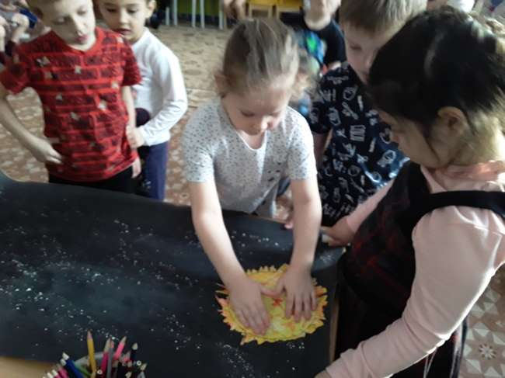
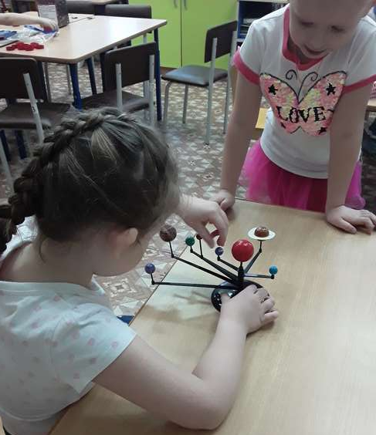
ПРОЕКТНО-ИННОВАЦИОННАЯ ОДАРЁННОСТЬ

Slide 3
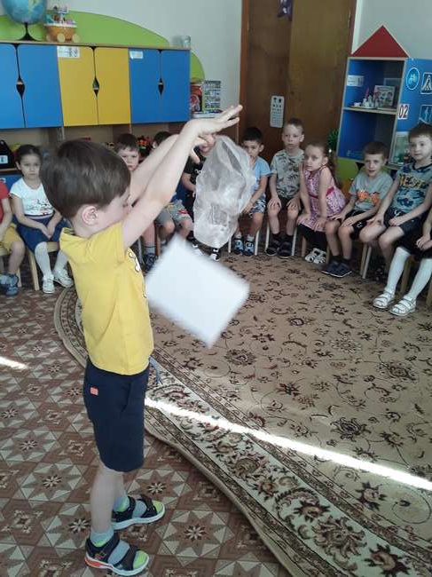
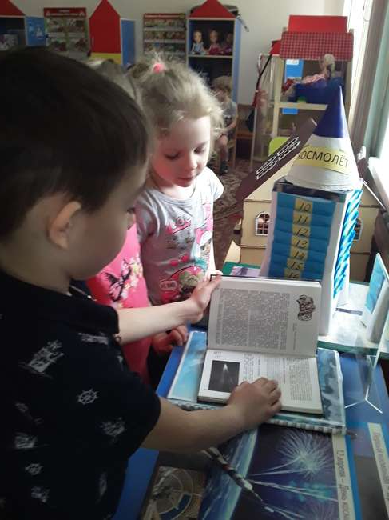
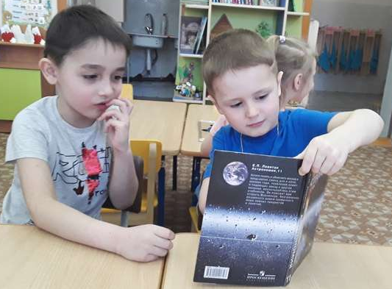

Slide 4
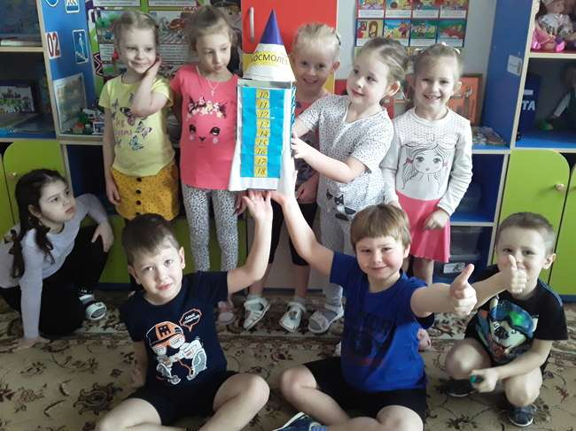
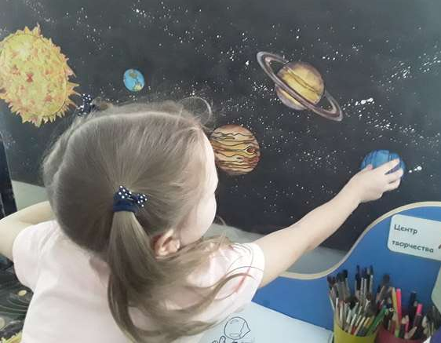
Проектно-инновационная одарённость

Slide 5
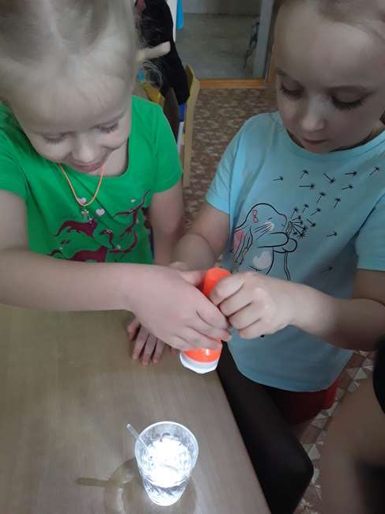
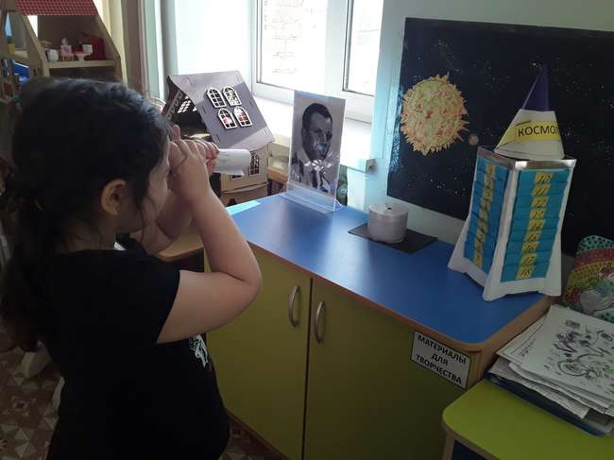
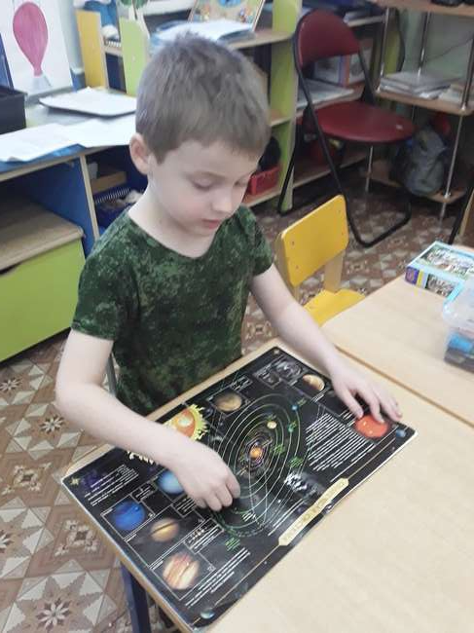
ПРОЕКТНО-ИННОВАЦИОННАЯ ОДАРЁННОСТЬ

Slide 6
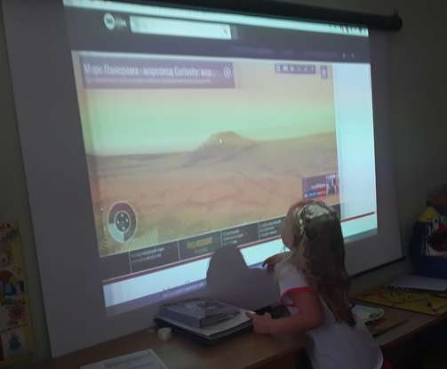
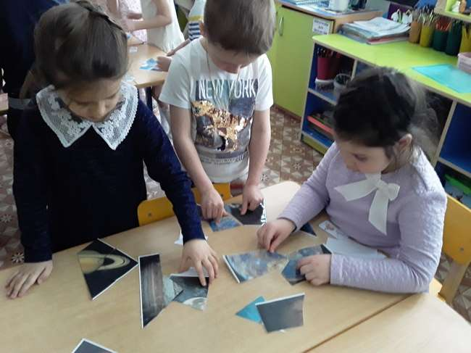
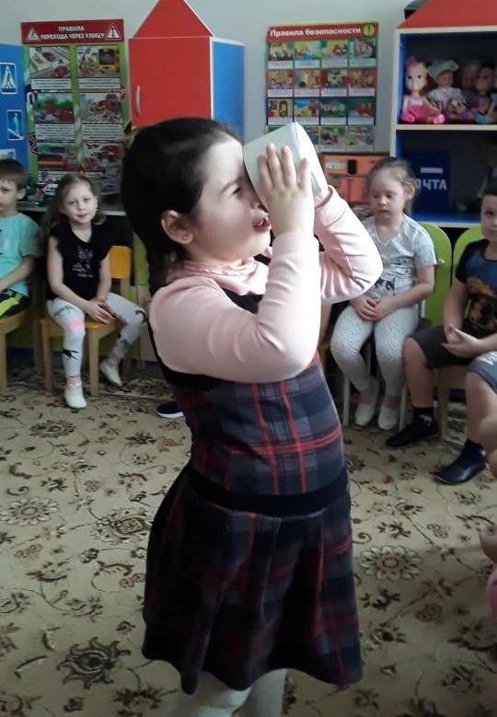
ПРОЕКТНО-ИННОВАЦИОННАЯ ОДАРЁННОСТЬ

Slide 7
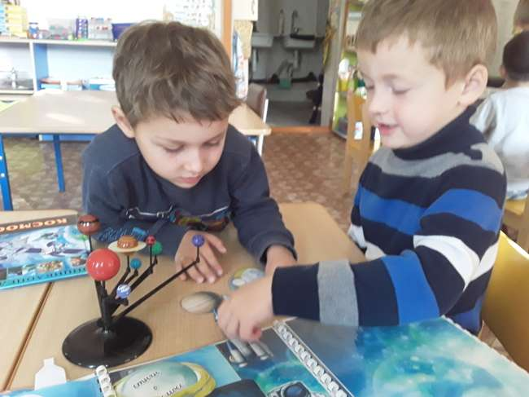
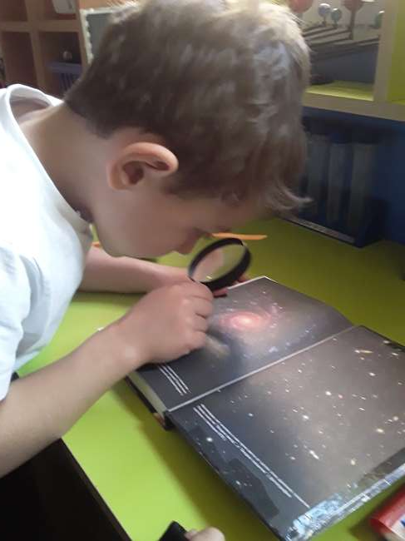
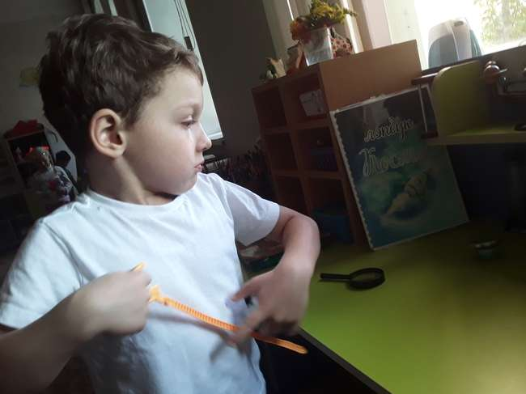

Slide 8
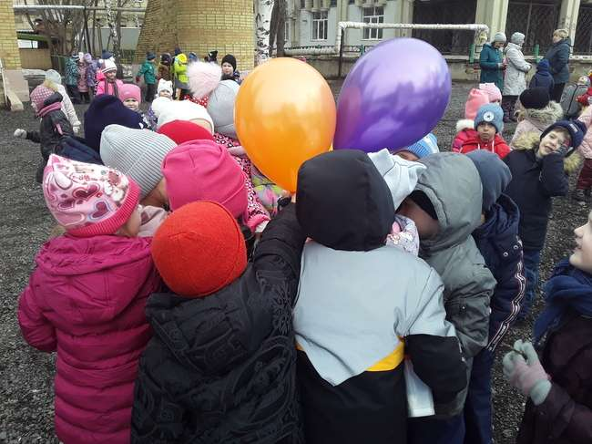
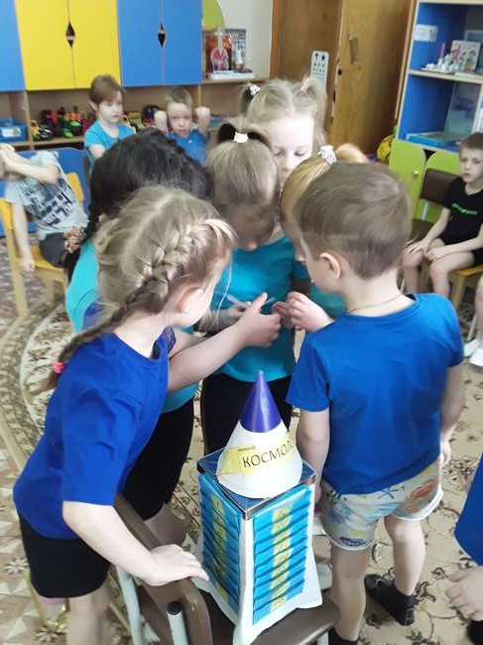

Slide 9
ПРОЕКТНО-ИННОВАЦИОННАЯ ОДАРЁННОСТЬ
Риск «звездной болезни» ребёнка
Мало изученная область одарённости
Недостаточно образовательного времени для индивидуальной работы с ребёнком
Малое количество площадок для презентации одарёнными детьми своих работ (конкурсное движение)
Отсутствие конкретной диагностики данного показателя одарённости
Мало опыта по работе с одарёнными детьми

